Slide 1
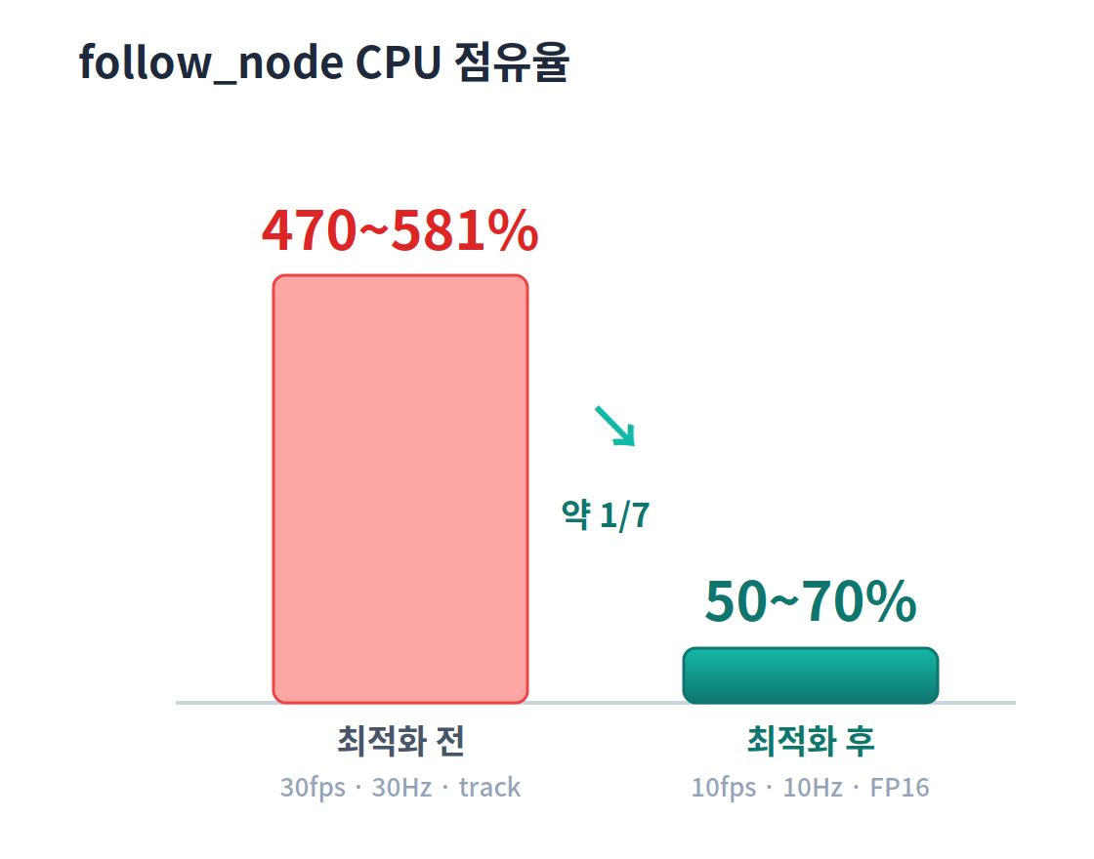
FSM 시스템 부하 최적화 — 엣지 실시간성 확보
분석
· 30Hz 추론을 못 따라가 콜백 누적
· BoT-SORT 추적기가 CPU에서 구동
① 프레임 다운샘플 RealSense 30 → 10fps
이미지 처리 연산량 감소 (CPU 394→87%)
② 루프 주기 조정 타이머 30 → 10Hz
추론이 못 따라가 밀리던 콜백 해소
③ FP16 양자화 YOLO11n → TensorRT engine
rear_cam 23→5.9% · GPU 추론 가속
최종 안정 상태 (전·후방 YOLO11n 2모델 동시 구동) · 전력 VDD_IN 4.6W (15W 모드 여유) · GPU 15~50% · 메모리 4.5 / 7.4 GB · Load avg 0.99 · rear_cam 21%

